Slide 1
Intel 7기
AI + SW 아카데미
스마트 & 재난 대비 오피스
김민수
김민우

Slide 2
목 차
01
개요
02
프로젝트 진행방향
프로젝트 배경
역할
프로젝트 목표
구성도
03
구현 내용
04
고찰
기능
개선 사항 및 아쉬운 점
주요 코드
느낀 점
시연 영상

Slide 3
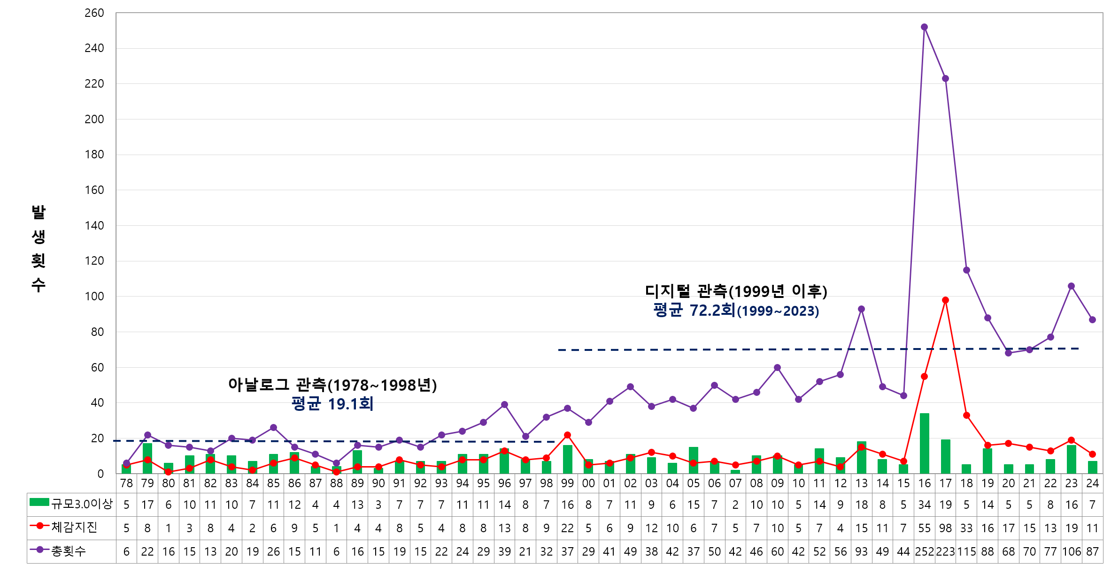
개요
프로젝트 배경
증가하는 재난 발생

Slide 4

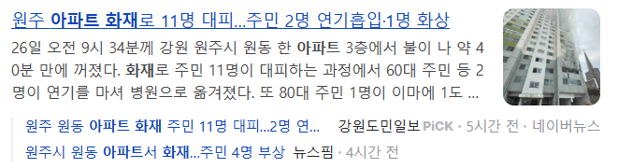
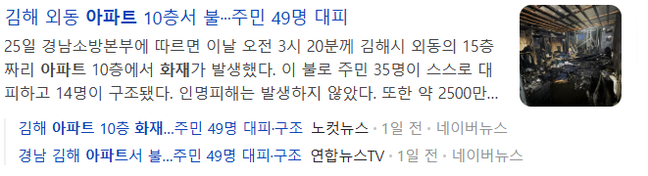
개요
프로젝트 배경
증가하는 재난 발생

Slide 5


개요
프로젝트 배경
스마트공간의 시대

Slide 6
개요
프로젝트 목표
최대한 다양한 센서와 모듈을 사용해보자
데이터베이스를 자유자재로 다루어보자
범용성이 높은 결과물을 만들어보자

Slide 7




프로젝스 진행방향
역할
김민수
김민우
스마트 오피스
재난 대비
STM & WiFi
초음파, RFID
적외선 송,수신기
서보모터
온,습도
STM & WiFi
가스감지, 화염감지
진동감지 릴레이 모듈
서보모터

Slide 8
프로젝스 진행방향
역할
김민수
김민우
중앙관리실 & DB서버 구축
라즈베리파이
아두이노& 블루투스
RFID, LCD
서버, SQL 구성

Slide 9









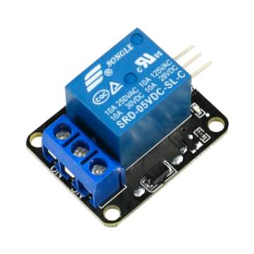
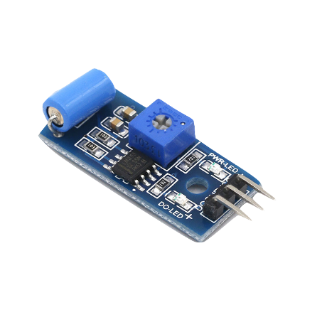
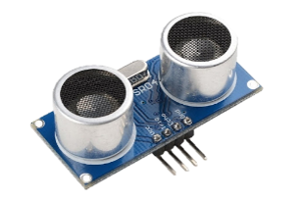
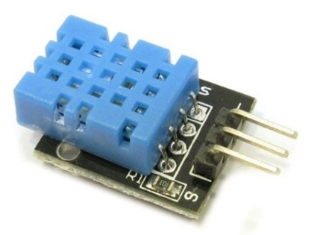


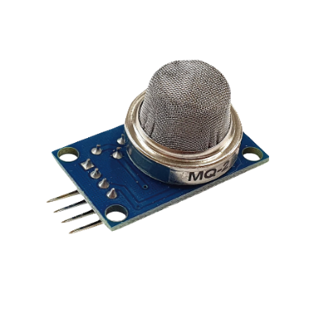

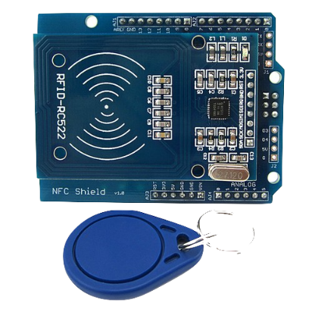
프로젝스 진행방향
구성도
스마트 오피스
재난 대비
서버
PWM
PWM
GPIO
중앙관리실
PWM
GPIO
INTERRUPT
Input Capture Direct
TIMER
GPIO
ADC
ADC

Slide 10
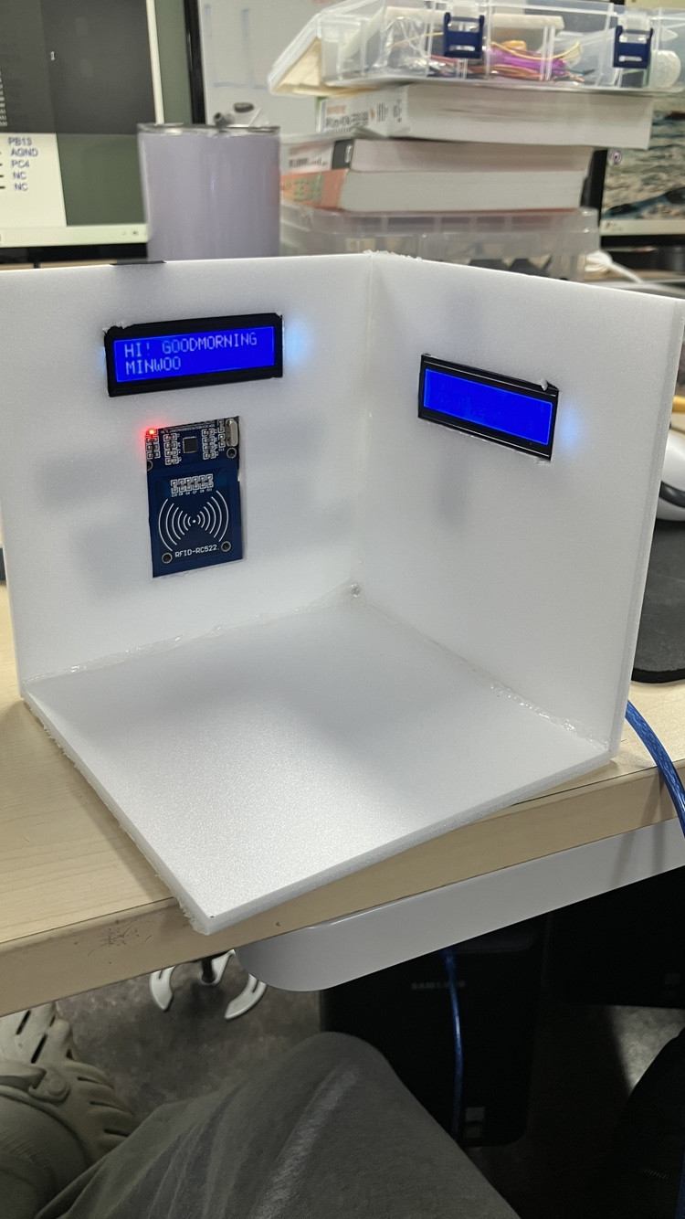
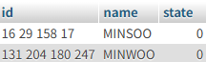
구현 내용
기능
중앙관리실 & DB서버 -> RFID와 DB를 이용한 인원 관리
중앙관리실
DB서버
인원 등록 여부 확인
오피스 실시간 현황
member(등록된 직원 정보)
GETDB@
SETDB@
state(현재 오피스 내부 상태)

Slide 11
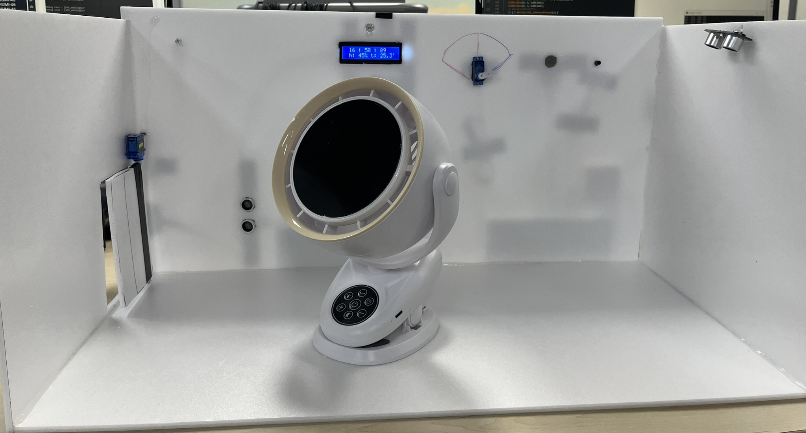
구현 내용
기능
스마트 오피스 & 재난 대비
LED
적외선송신기
LCD
가스감지
불꽃감지
초음파
서보모터
서보모터
초음파
적외선수신

Slide 12


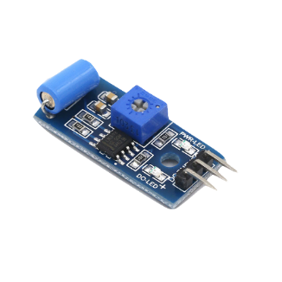

구현 내용
기능
SETDB@AC@ON
AC@ON
오피스
DIS@EQ
DIS@FIRE
[스마트 오피스]
SETDB@
자동문
에어컨 제어
전등
DB서버
자동문 센서
외부 침입 센서
온습도 센서
비상 알람
[재난 대비]
OFFI@ON
OFFI@OFF
중앙관리실
지진 감지
가스 온오프
멀티탭 제어
DIS@EQ
DIS@FIRE
유독가스 감지
화재 감지

Slide 13
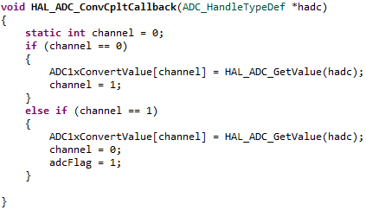
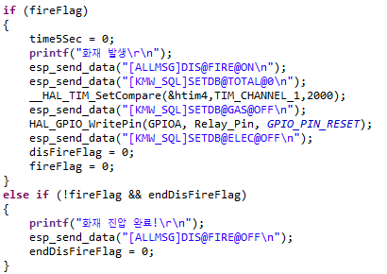
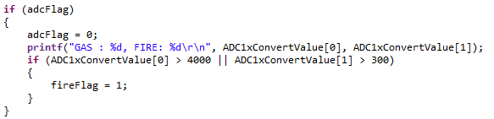
구현 내용
주요 코드 – 재난 대비
화재 발생 시
서버에 연결된 모든 기기에 알림
가스 및 멀티탭 OFF
1초마다(TIM2 Trigger) 가스 & 화재 센싱
감지 값이 특정 값 이상이면
화재 발생 판단

Slide 14
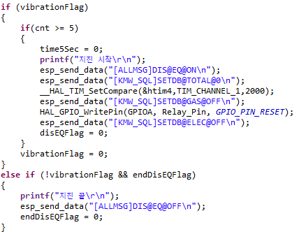
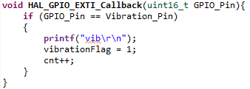
구현 내용
주요 코드 – 재난 대비
화재 발생 시
서버에 연결된 모든 기기에 알림
가스 및 멀티탭 OFF
지진 센서 인터럽트 발생 시
지진 발생 판단

Slide 15
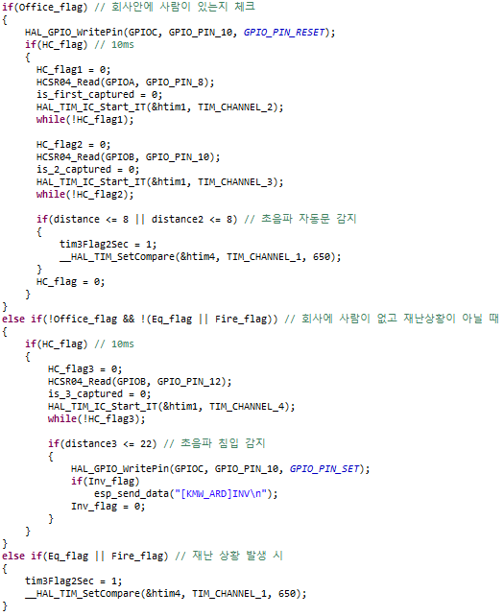
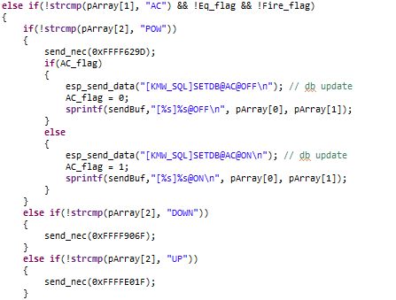
구현 내용
주요 코드 – 스마트 오피스
사무실에 사람이 있을 시
자동문 코드
에어컨 제어 코드
사무실에 사람이 없을 시
침입 감지 코드
재난 상황 발생 시
코드 일부

Slide 16
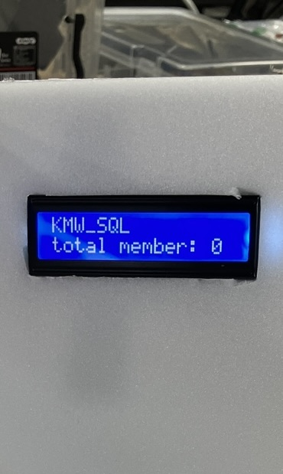
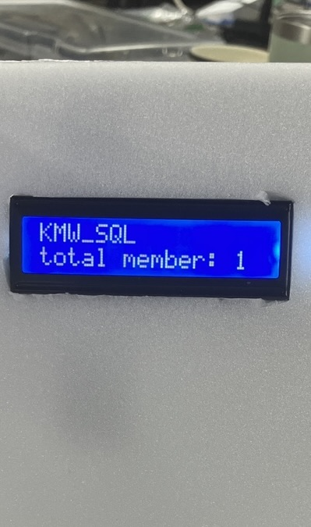
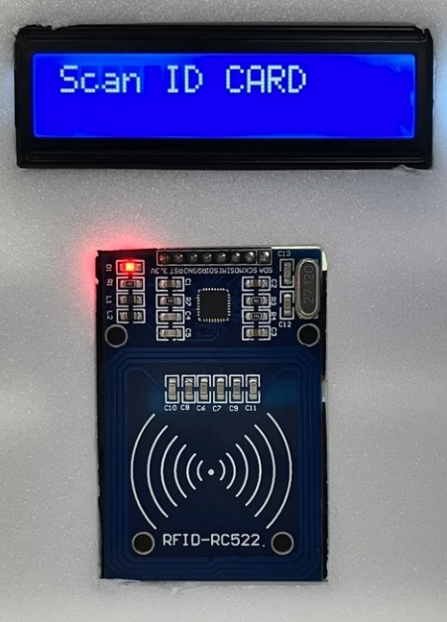
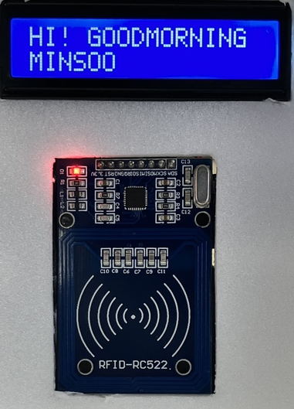
구현 내용
시연 영상
중앙 관리실
초기 상태
등록된 인원 출근

Slide 17
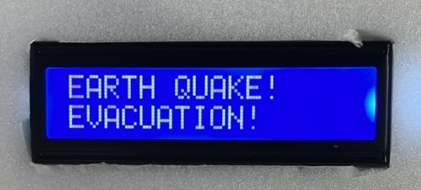
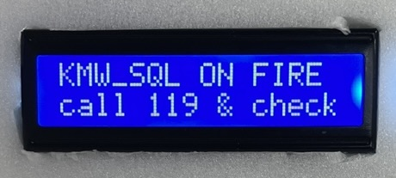
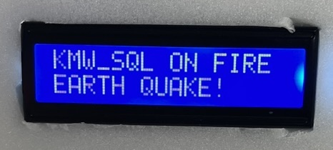
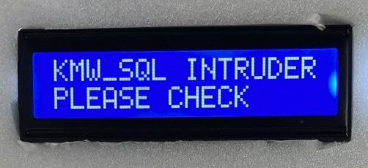
구현 내용
시연 영상
중앙 관리실
지진 화재 동시 발생
화재 발생
지진 발생
외부인 침입 감지

Slide 18
고찰
개선 사항 및 아쉬운 점
1. STM에서 RFID기능 구현 (자동문에서 인원 관리)
2. DB기능의 다양하고 효과적인 사용
3. 릴레이 모듈의 노이즈를 물리적으로 제거(다이오드)
4. 센서의 민감도 조절
5. WiFi 연결의 불안정함

Slide 19
고찰
느낀 점
1. 수월한 주제 선택이라고 생각했으나 실제로 구현하는 과정에서 맞닥뜨린 수많은 버그와 어려운 점들을 해결하는 과정이 쉽지만은 않았다
2. 예상치 못한 트러블을 팀원과 같이 해결해 봄으로써 소통과 협력을 기반한 팀워크의 중요성을 깨달았다

Slide 20

협업
코드 공유

Slide 21
Q & A

Slide 22
감사합니다

